Slide 1
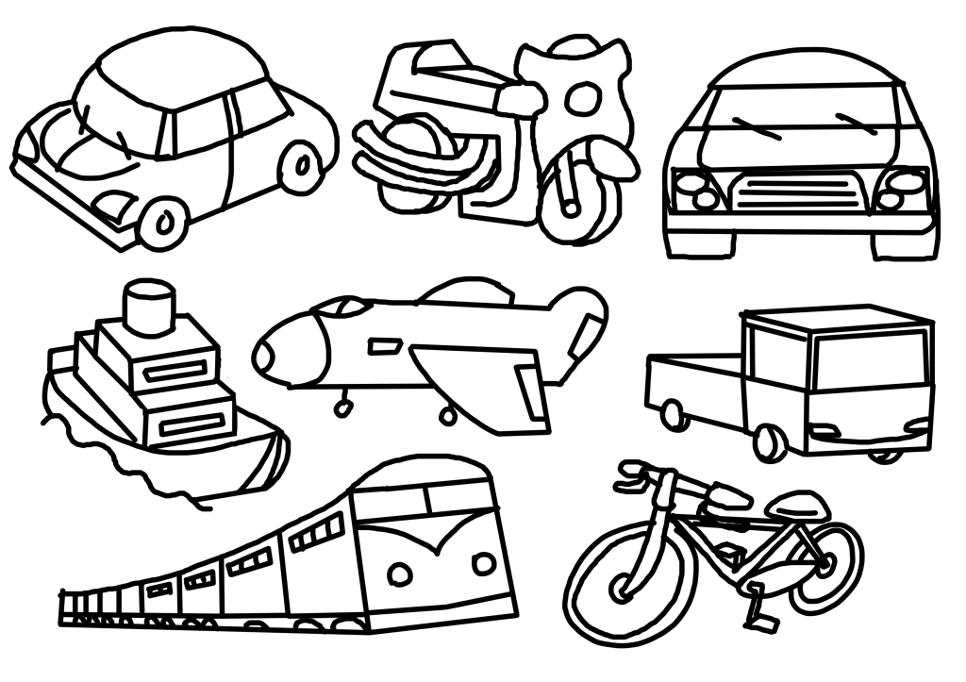
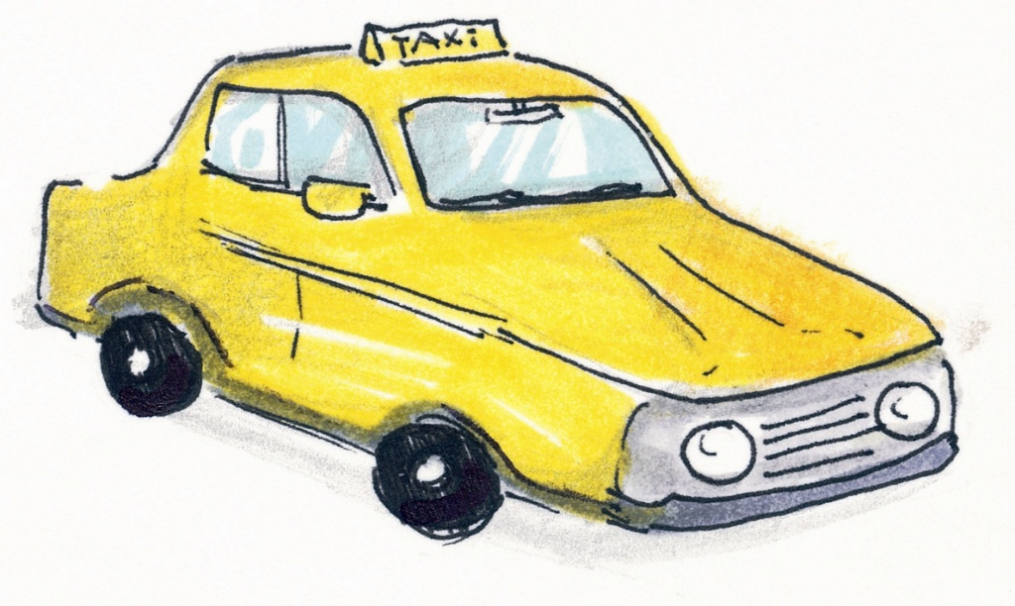
《交通工具》

Slide 2
交通安全的宣傳片
交通安全宣導 3分鐘完整版
https://www.youtube.com/watch?v=5kLLAkAxBIM&feature=youtu.be

Slide 3
騎電單車時可視乎情況帶安全帽
騎車時要正確的姿勢
騎車時可以隨意運動
可以帶住何數量人士一同騎車
騎車時只須眼看前方
遇到紅燈時可以直闖

Slide 4
道路安全歌 葉麗儀 - 做人係要忍
https://www.youtube.com/watch?v=OTgbujDtaW8

Slide 5
過馬路要小心 咪求望快一陣
魯莽常會出意外 做人係要忍
咪盼望快一陣 會延誤你一生
行人難同汽車鬥撞 急躁求自禁
定會到你你不必爭 如未到你你不必
願見人車不再相爭路 禍災能自禁
要快樂過一生 咪求望快一陣
人人能夠相禮讓 自然除悶困

Slide 6
警訊 交通安全須知 綠色公仔人像燈號
https://www.youtube.com/watch?v=-VNGRTFeqB0&feature=youtu.be

Slide 7
交通規則
「綠色人像」燈號閃動時，不可開始橫過馬路。
不得在行人天橋或行人隧道兩旁 15米內過馬路，應使用行人天橋或行人隧道橫過。
駕駛者與所有乘客都需要佩戴安全帶。
絕對不可在酒精或藥物影響下騎單車。
騎單車時不可戴上及收聽任何音響耳機。
.切勿站在巴士上層、樓梯或阻礙司機視綫的地方。
.在車上站立時，要緊握適當的扶手。
.切勿與司機談話，或分散他的注意力。
.候車時，你不可太靠近馬路，或站在馬路上。
.列車到站後，應先讓車上乘客下車才登車。

Slide 9

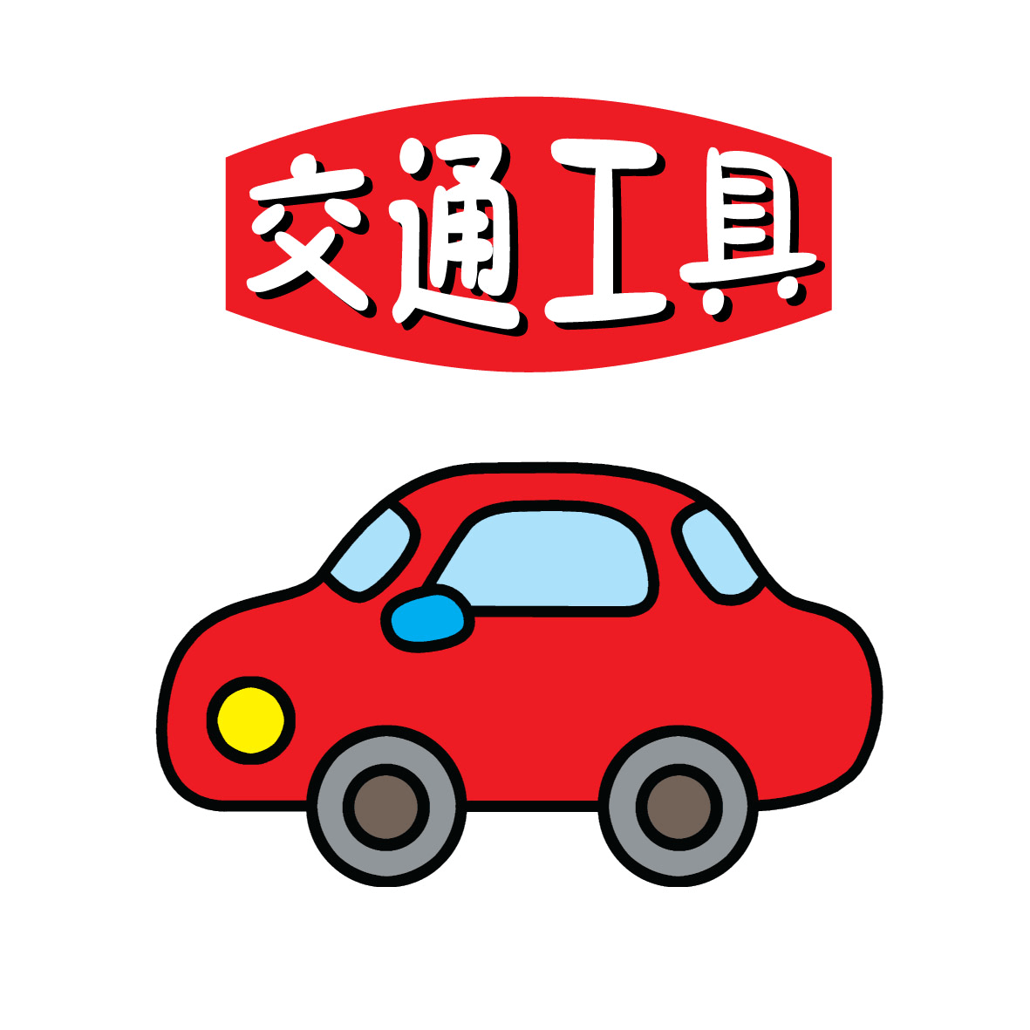

根據以上影片的內容，寫下乘坐交通工具時應有的和不應有的行爲。

Slide 10
配對練習
A
H
I
K
G

Slide 11
配對練習
A
H
I
K
G

Slide 12
配對練習
A
H
I
K
G

Slide 13
配對練習
A
H
I
K
G

Slide 14
配對練習
A
H
I
K
G

Slide 15
配對練習
A
H
I
K
G

Slide 16
配對練習
B
J
E
D
C
L

Slide 17
配對練習
B
J
E
D
C
L

Slide 18
配對練習
B
J
E
D
C
L

Slide 19
配對練習
B
J
E
D
C
L

Slide 20
配對練習
B
J
E
D
C
L

Slide 21
配對練習
B
J
E
D
C
L

Slide 22
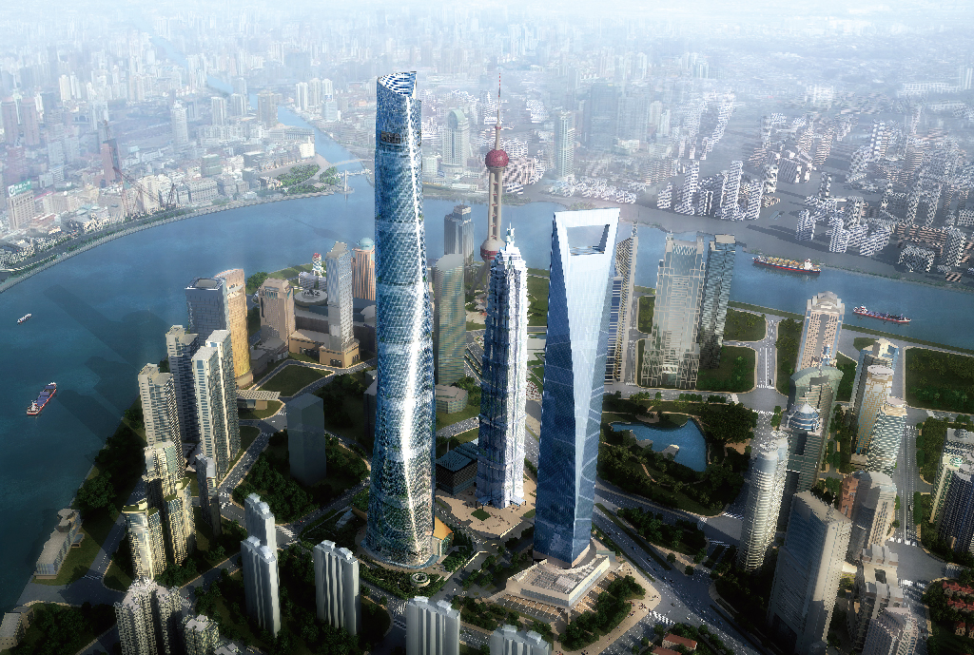
閲讀練習(一)
今年暑假，我們一家五口打算一起去上海旅行。我從沒去過上海，我們一家人除了我爸爸外，都沒去過上海。
雖然跟旅行團比較方便，但是我們一家人還是想自由行，因爲這樣我們可以有更多的自由，去看我們想去的地方。
因為是自由行，所以一定要好好計劃。坐飛機比較貴，但是又快又舒服；如果坐火車，最好是臥鋪；坐長途汽車很便宜， 而且很多長途汽車都有臥鋪；坐船旅行是最有意思的，因爲在海上可以看到很多美麗的風景，缺點是特別慢。最後，我們決定坐飛機去上海，坐火車回香港。

Slide 23
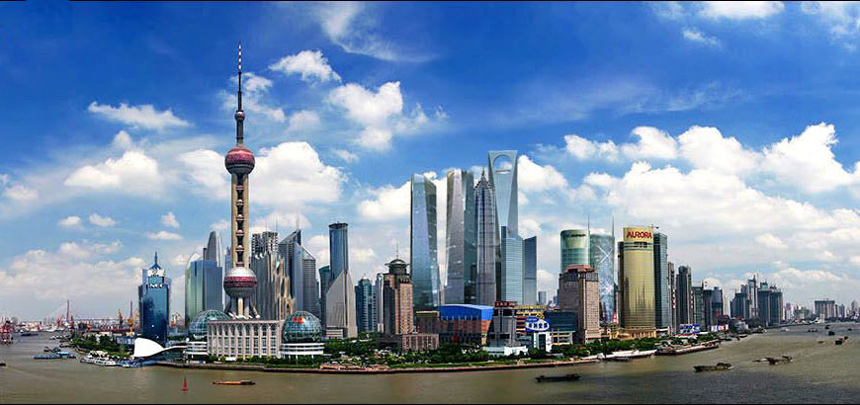
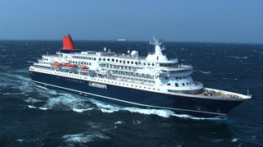
1.你做過什麼? 沒做過什麼?
例:我從沒去過上海
2.除了 ……外，都/也 ……
例:我們一家人除了我爸爸外，都沒去過上海。
3.雖然 ……， 但是 ……
例:雖然跟旅行團比較方便，但是我們一家人還是想自由行
4.因為 ……，所以 ……
例:因為是自由行，所以一定要好好計劃。
5.是 …… 的
例:坐船旅行是最有意思的

Slide 24
閲讀練習(二)
我叫李家明， 今年十四歲，上中學二年級。 我家有五口人，爸爸、媽媽、哥哥、弟弟和我。我爸爸是商人，媽媽是英語老師，哥哥是大學生，弟弟是小學生，他上六年級。
我爸爸每天坐地鐵上班，我媽媽坐公共汽車上班。我家離學校很近，所以我每天走路上學。我哥哥每天坐火車去學校，弟弟每天坐校巴上學。

Slide 25
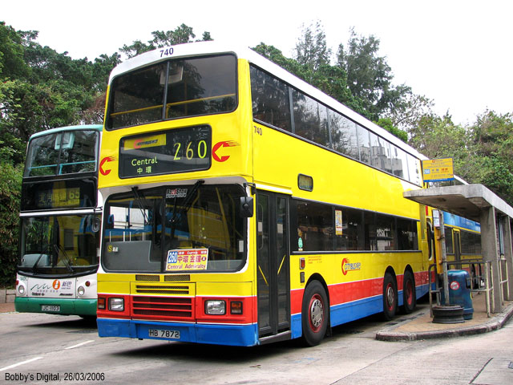
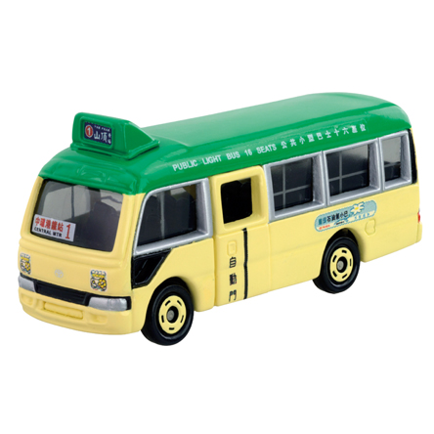
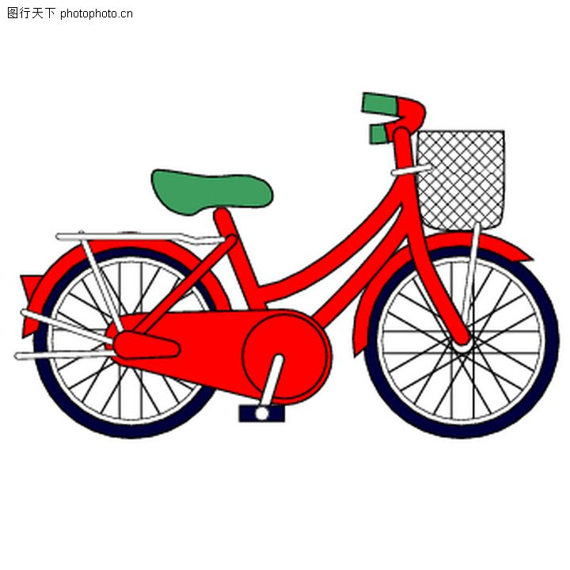
1．家明今年上幾年級？
2．他爸爸每天怎麼上班？
3．他爸爸做甚麼工作？
4．他哥哥每天怎麼上學？
5．家明爲甚麼每天走路上學？

